Slide 1
Ôn bài cũ

Slide 2
Cả nhà đi chơi núi
Bố mẹ cho Nam và Đức đi chơi núi. Hôm trước mẹ thức khuya để chuẩn bị quần áo, thức ăn, nước uống và cả tuýp thuốc chống côn trùng.
Hôm sau, khi mặt trời lên, cả nhà đã tới chân núi. Nam và Đức thích thú, đuổi nhau huỳnh huỵch. Càng lên cao đường càng dốc và khúc khuỷu, bố phải cõng Đức. Thỉnh thoảng mẹ lau mồ hôi cho hai anh em.
Lúc lên đỉnh núi, hai anh em vui sướng hét vang.
(Lâm Anh)

Slide 3
TIẾNG VIỆT
Bài 3: Cả nhà đi chơi núi (Tiết 2)

Slide 4
5. Chọn từ ngữ để hoàn thiện câu và viết câu vào vở
thấp
khúc khuỷu
hào hứng
(…)
Đường lên núi quanh co,

Slide 6
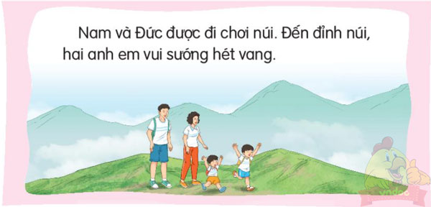
7. Nghe viết
N
Đ
Đ

Slide 7
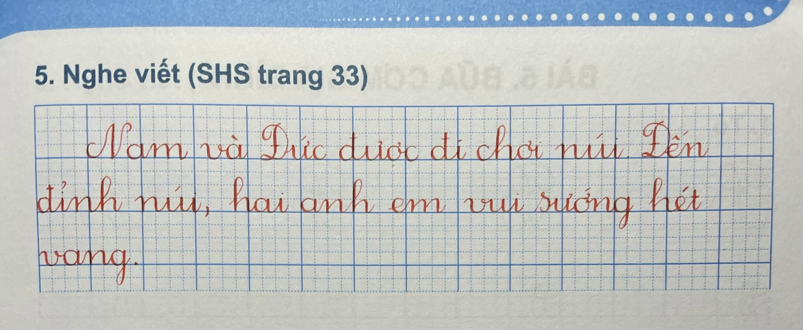

Slide 8
Chọn vần phù hợp thay cho ô vuông
uyp hay uyu ? Đèn tuýp khuỷu tay
uynh hay uych ? huých tay phụ huynh
8

Slide 9
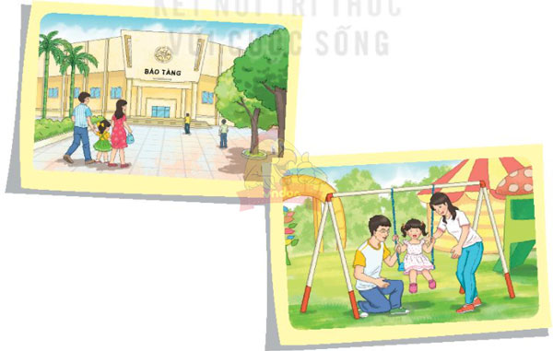
9. Kể về một lần em được đi chơi cùng gia đình

Slide 10
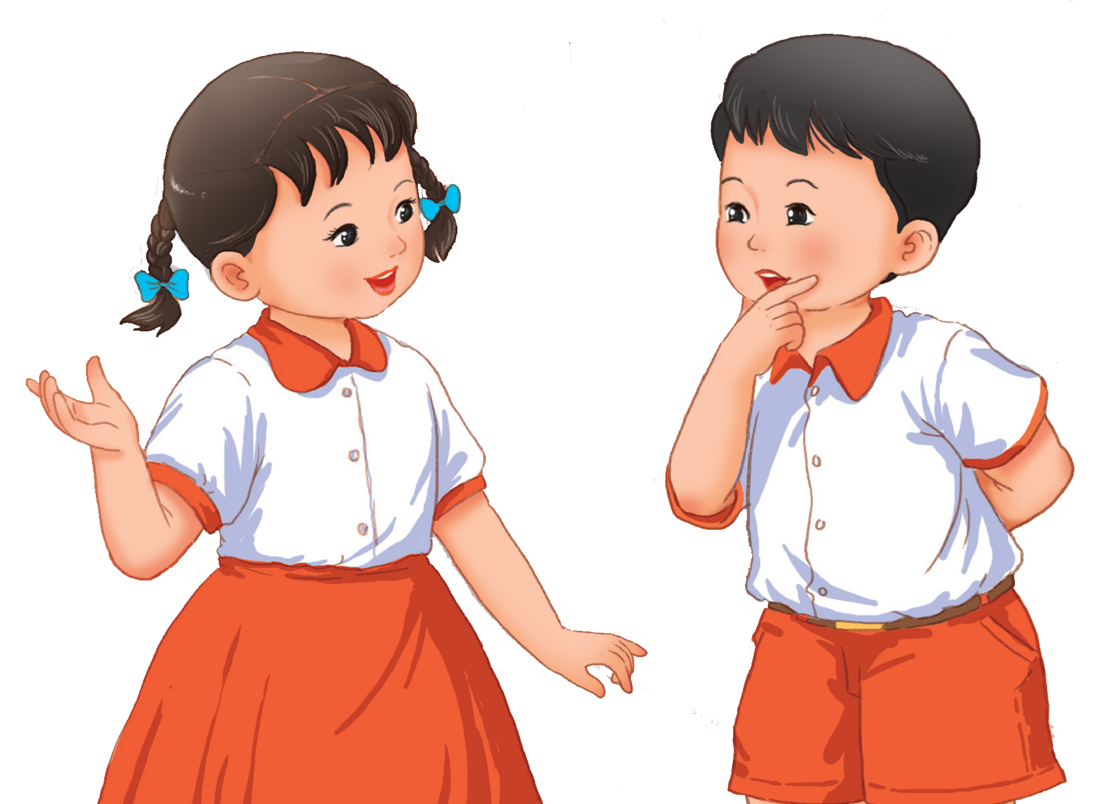
CỦNG CỐ - DẶN DÒ

